Slide 1
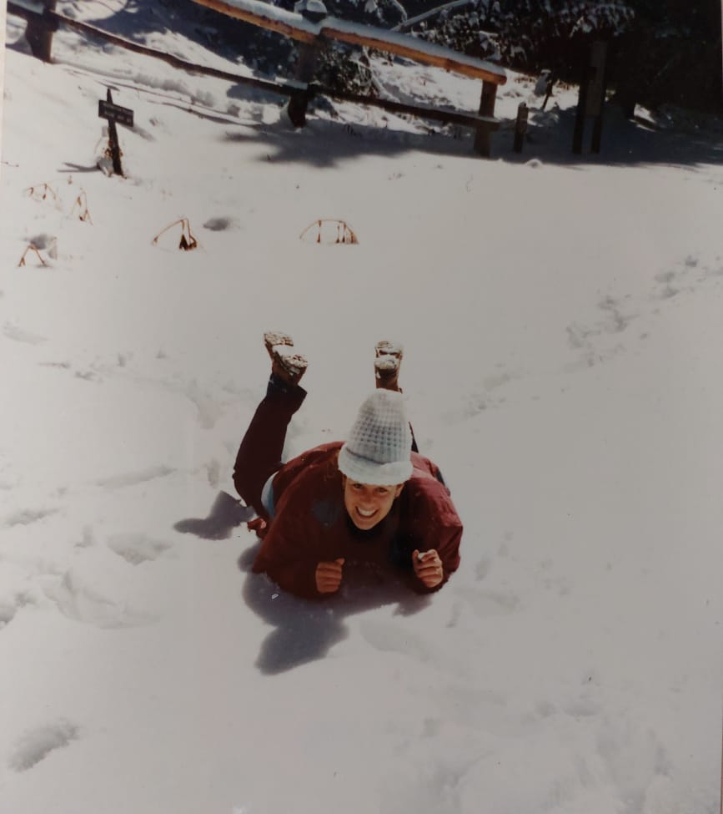

Slide 2
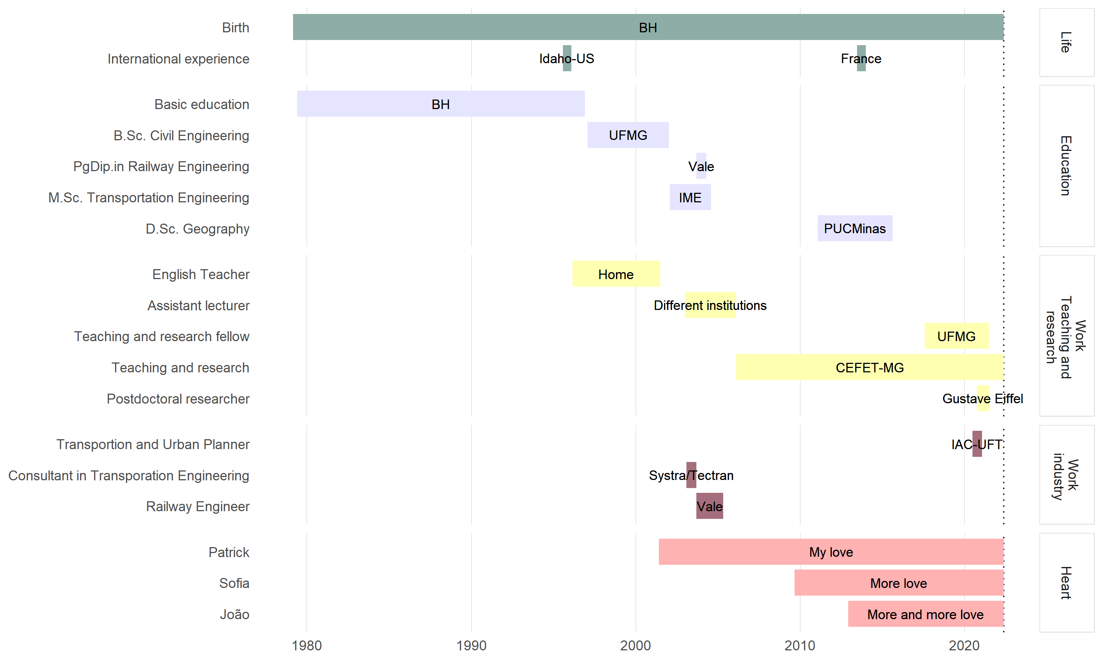
Understanding the world
Learning and teaching
Producing and
sharing knowledge for a better world

Slide 3
Understanding the world

Slide 4
Learning and teaching

Slide 5
Producing and
sharing knowledge for a better world

Slide 7
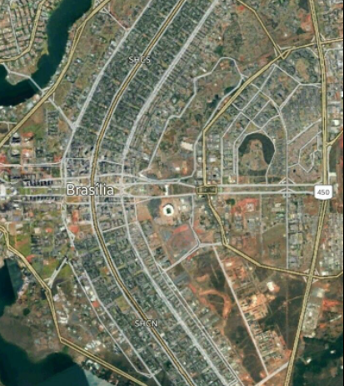
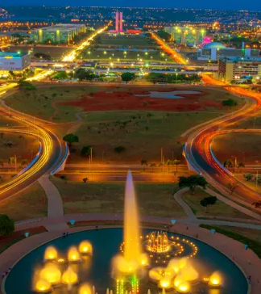

Slide 8
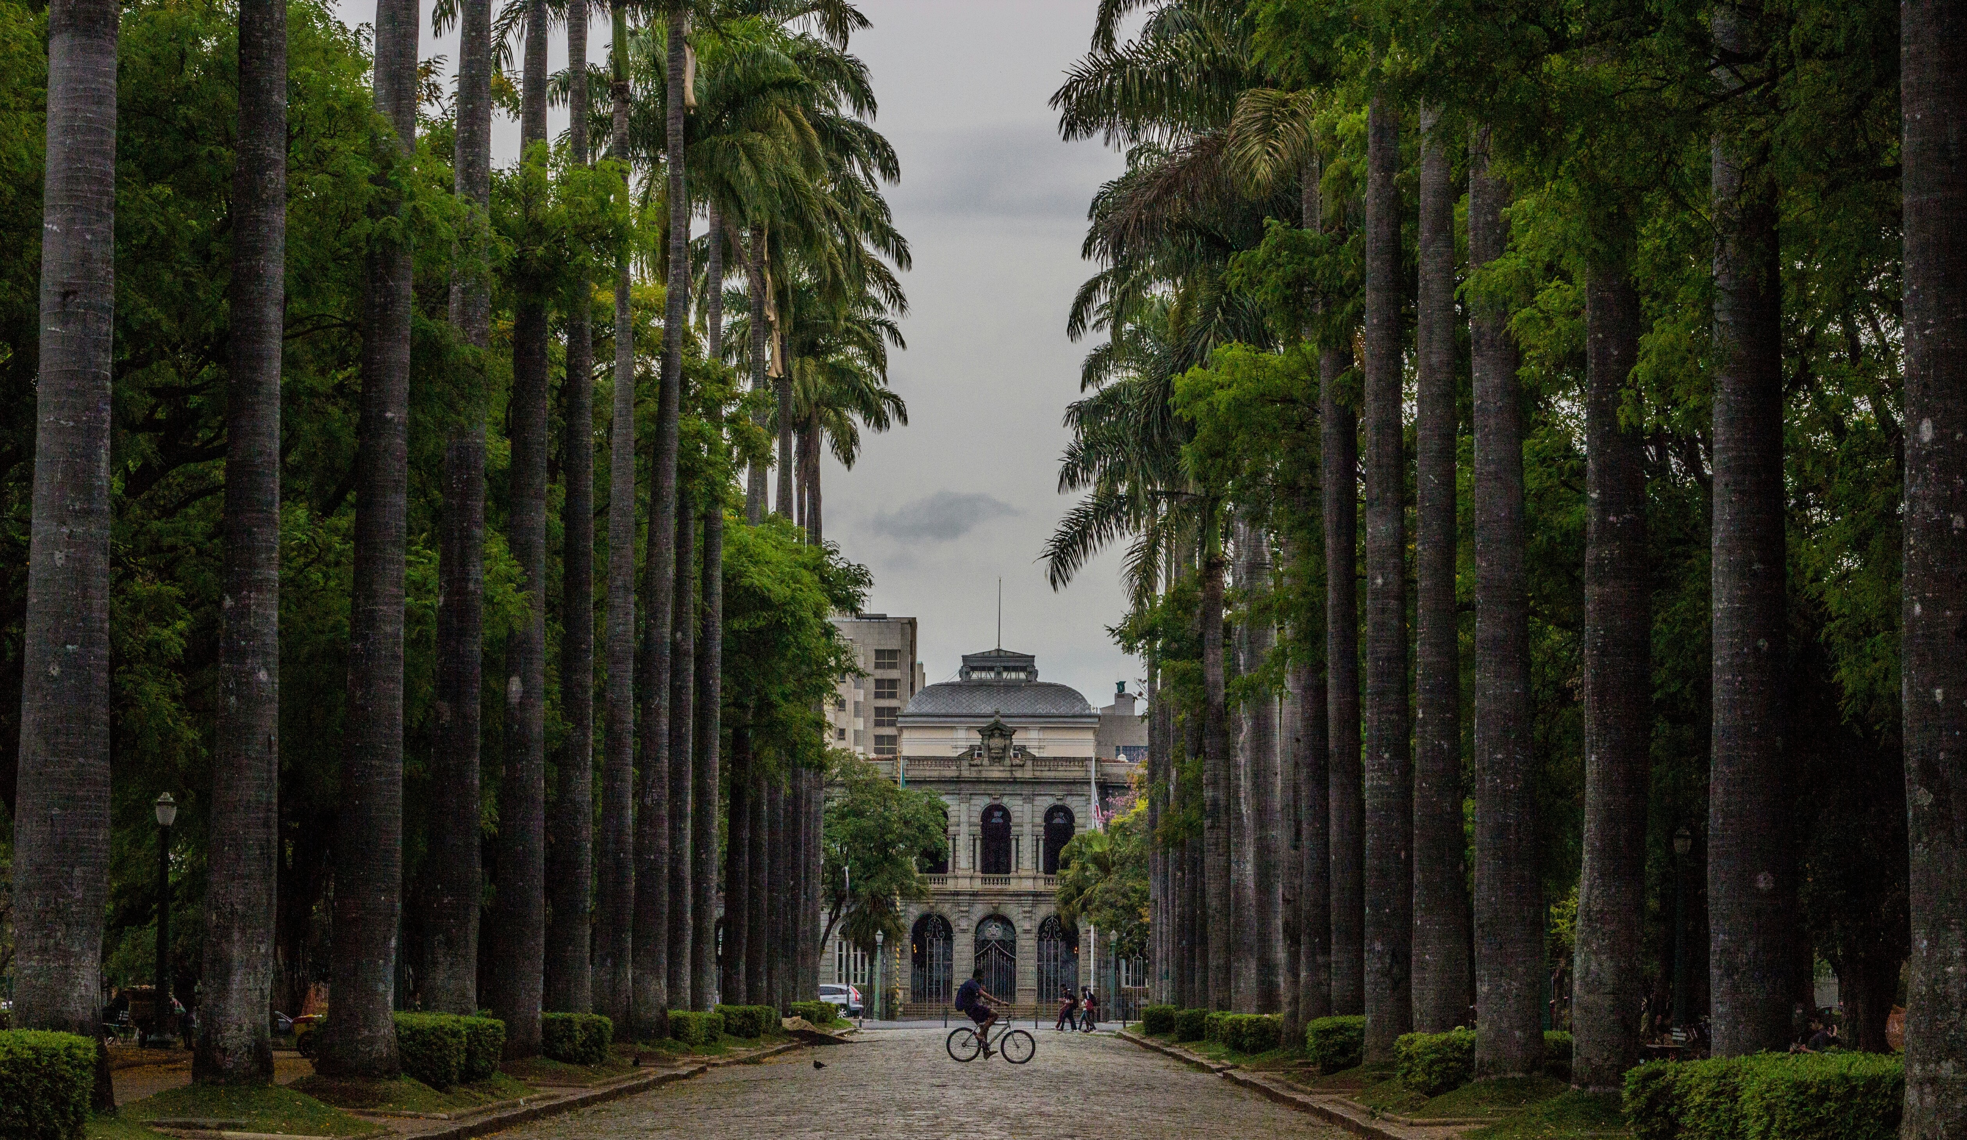

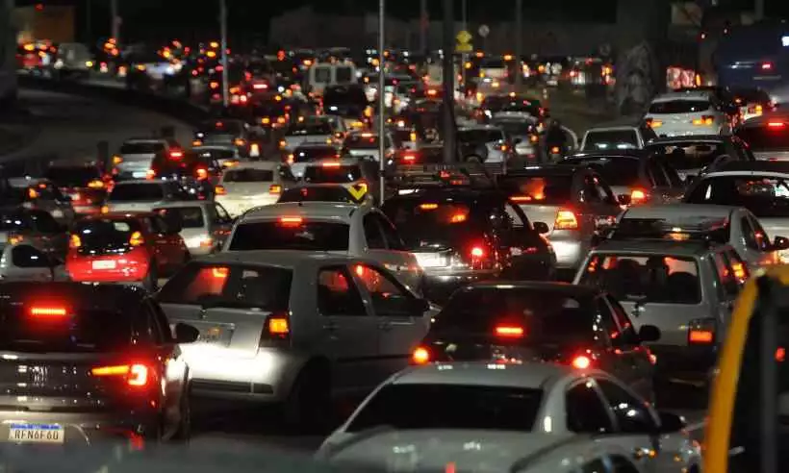
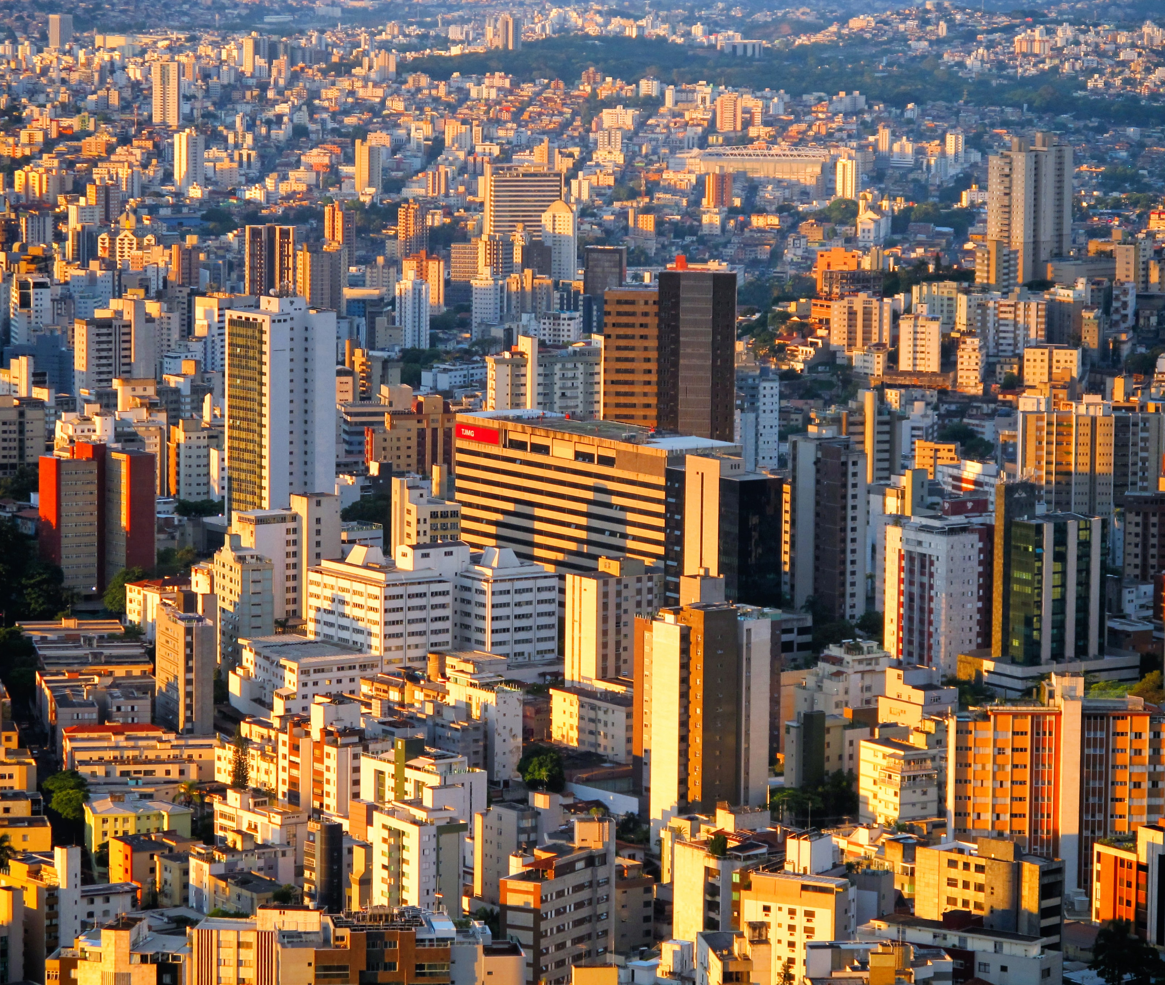
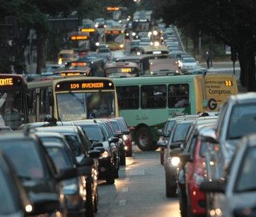

Slide 9
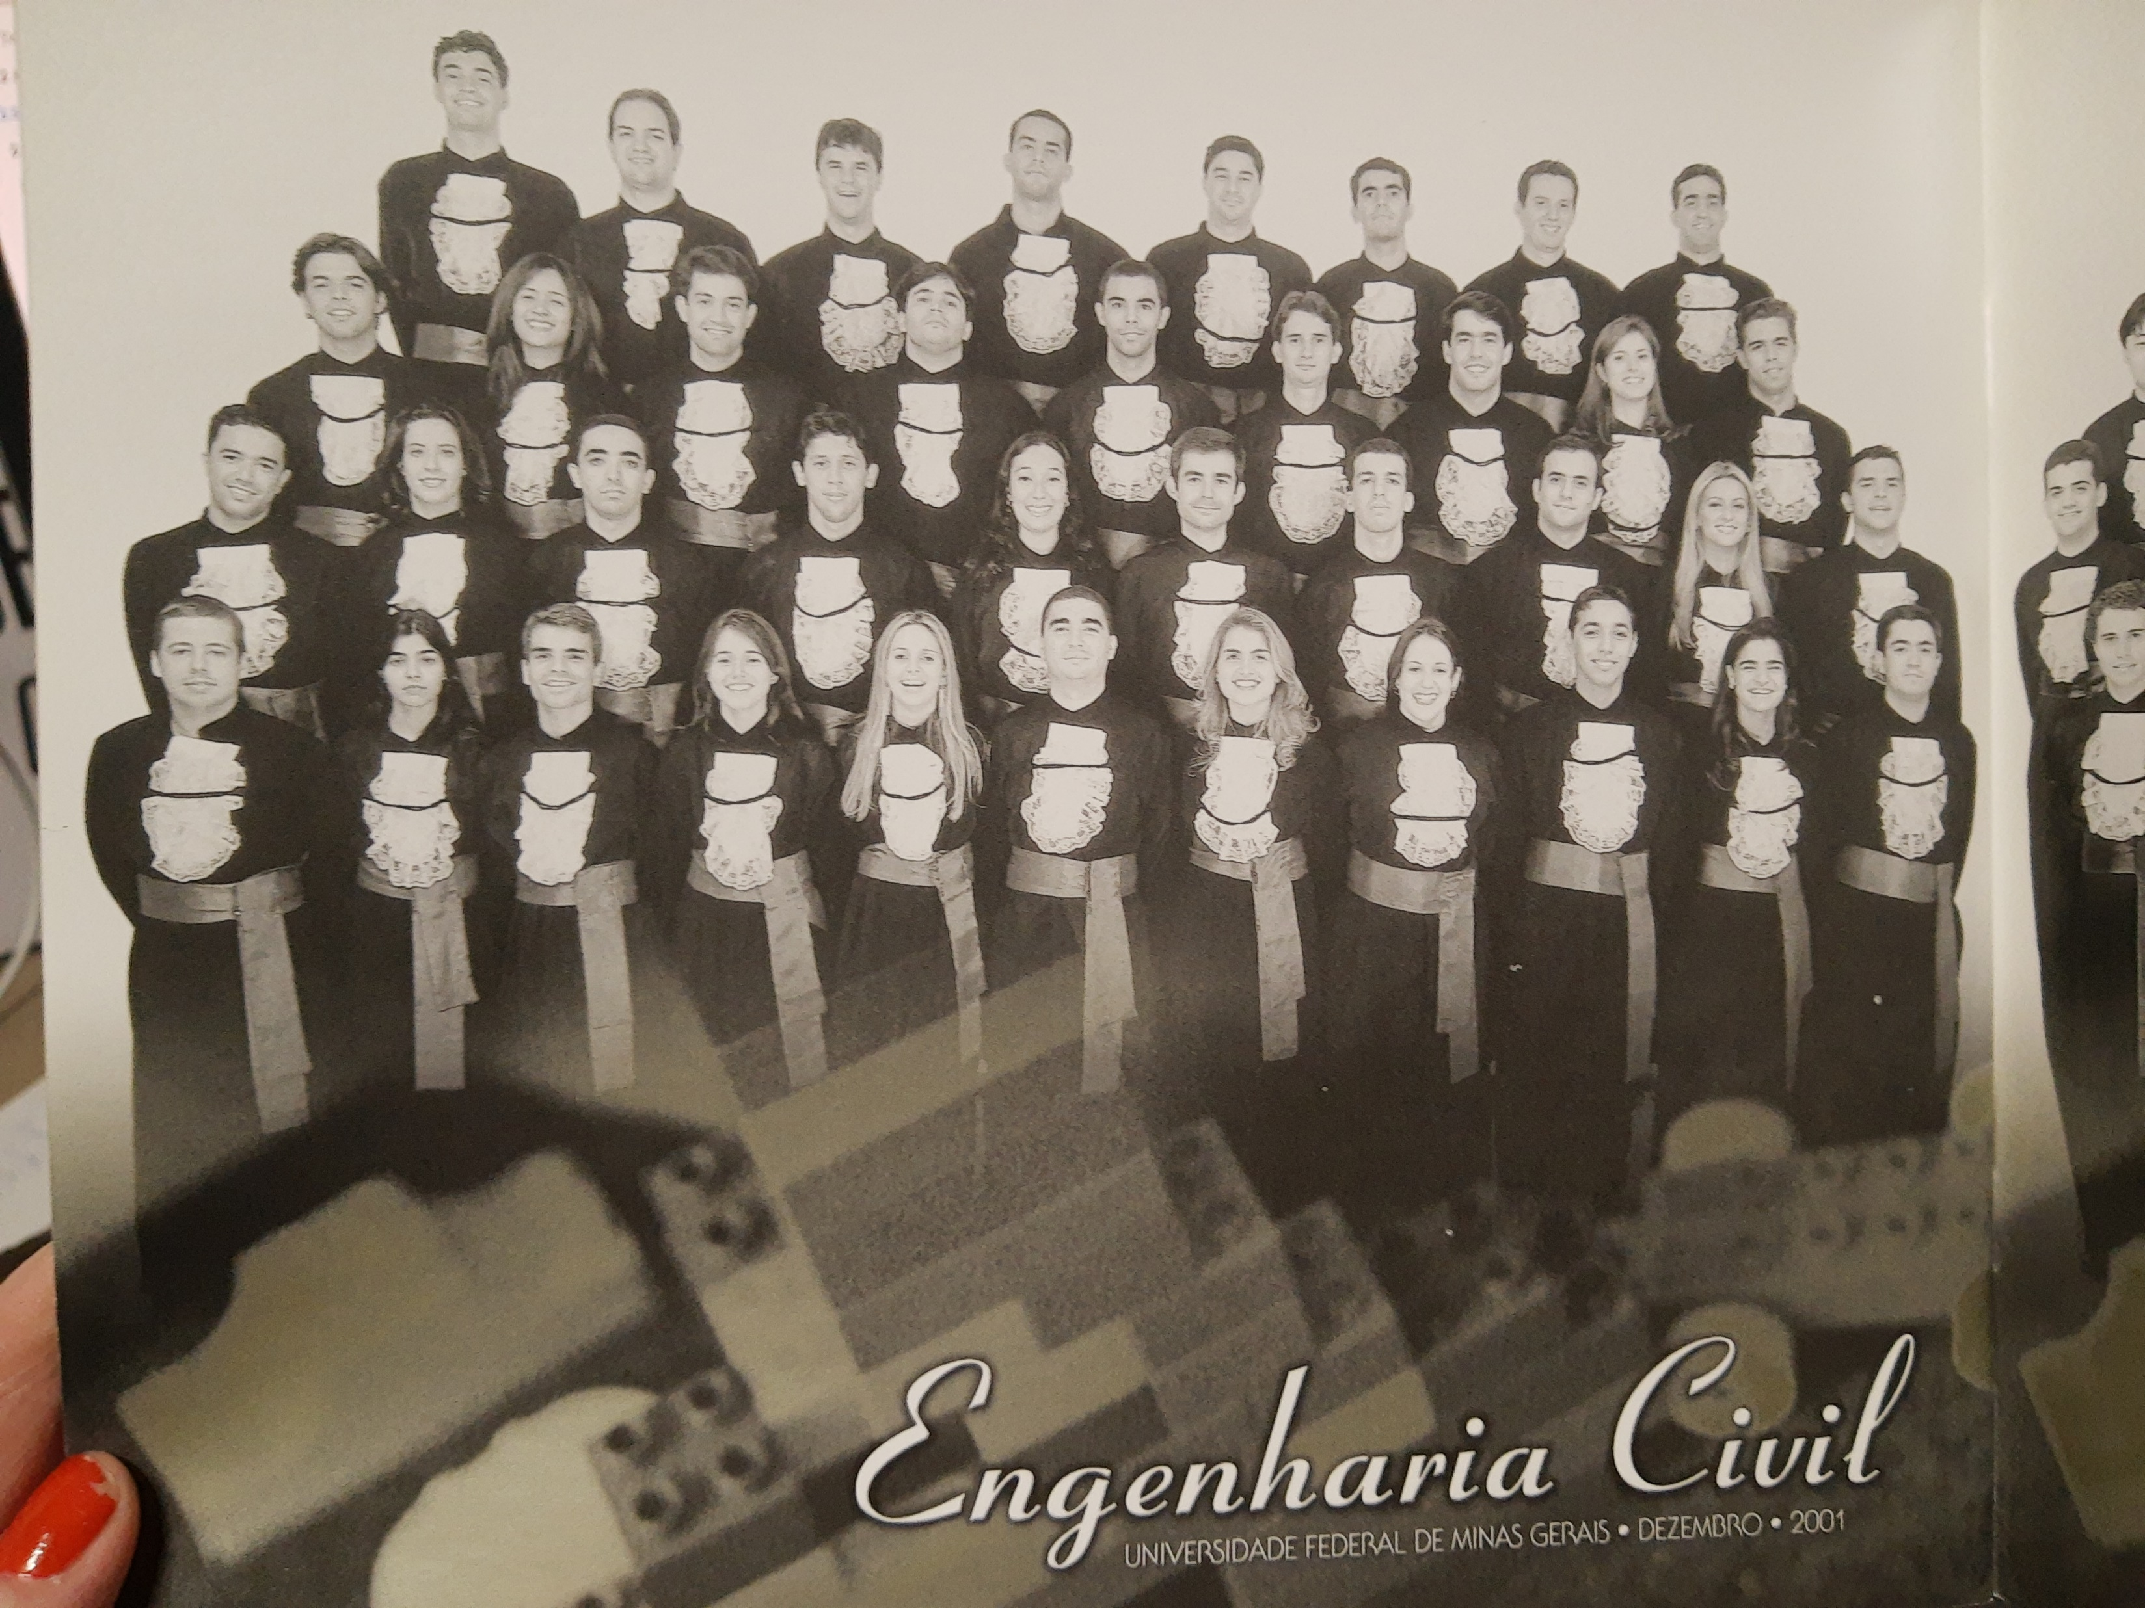

Slide 11
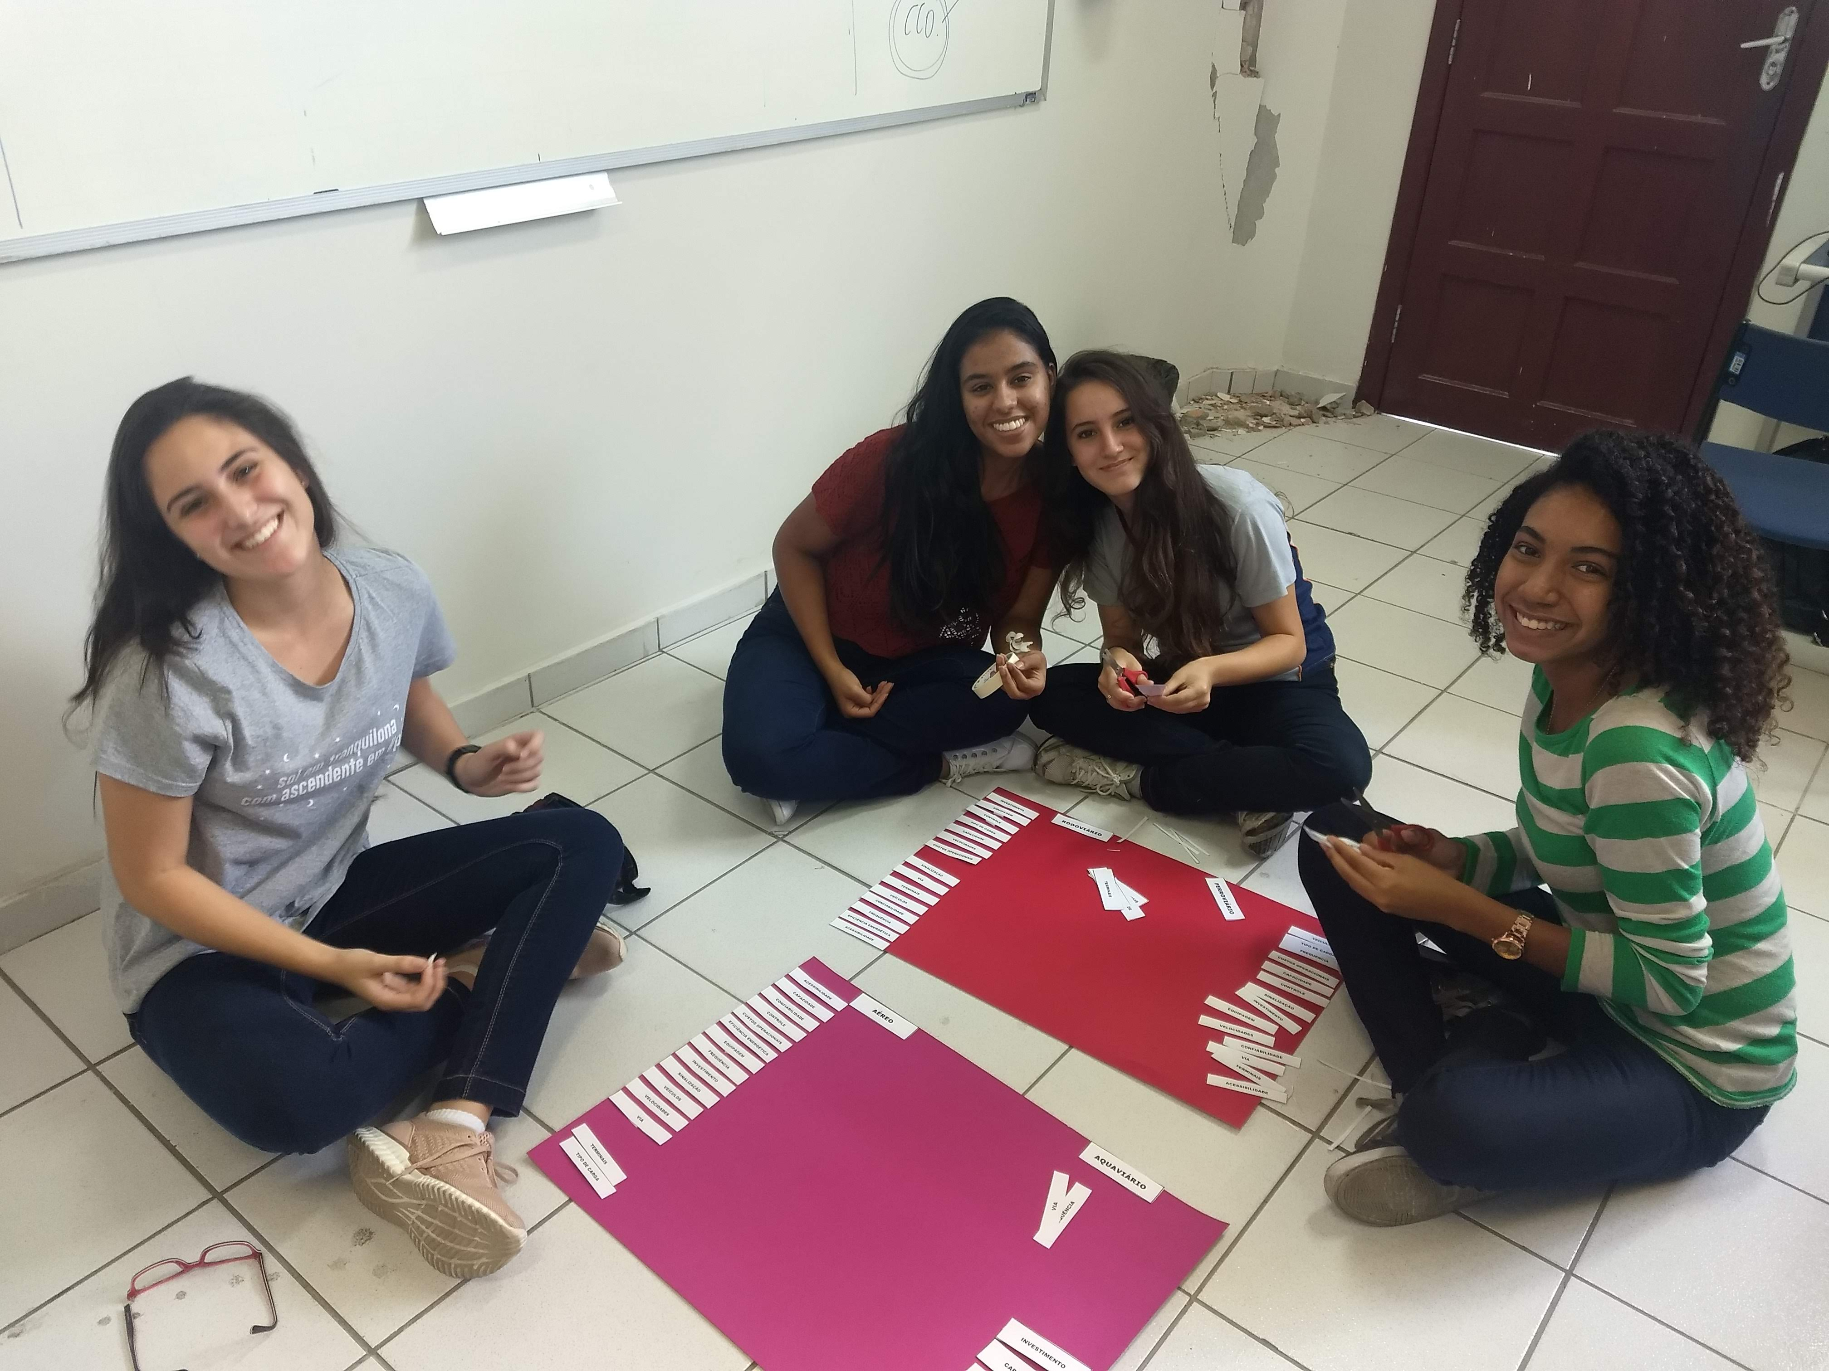
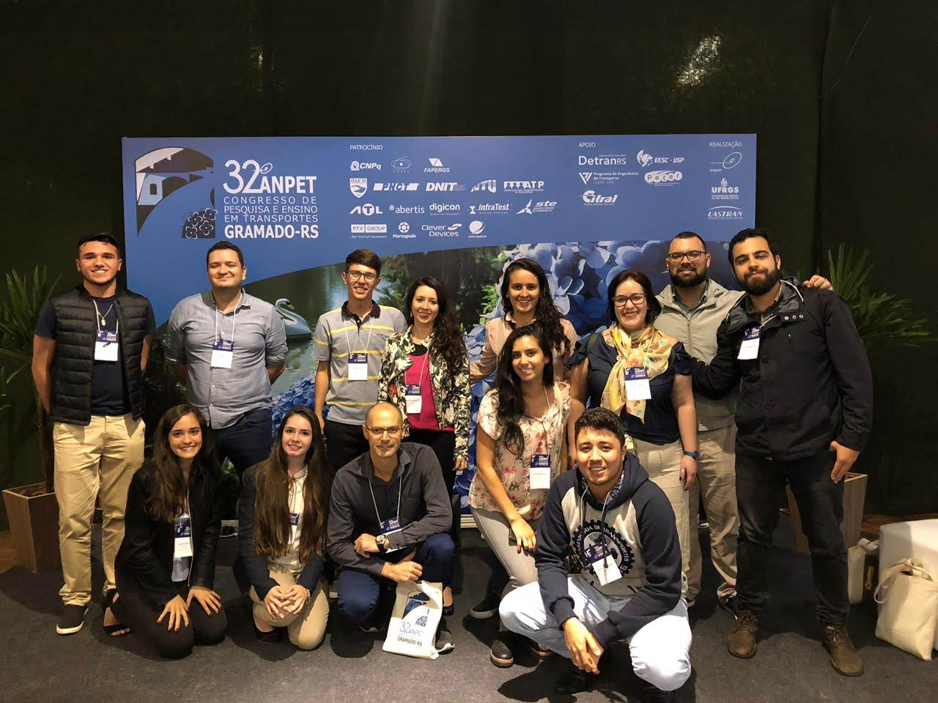
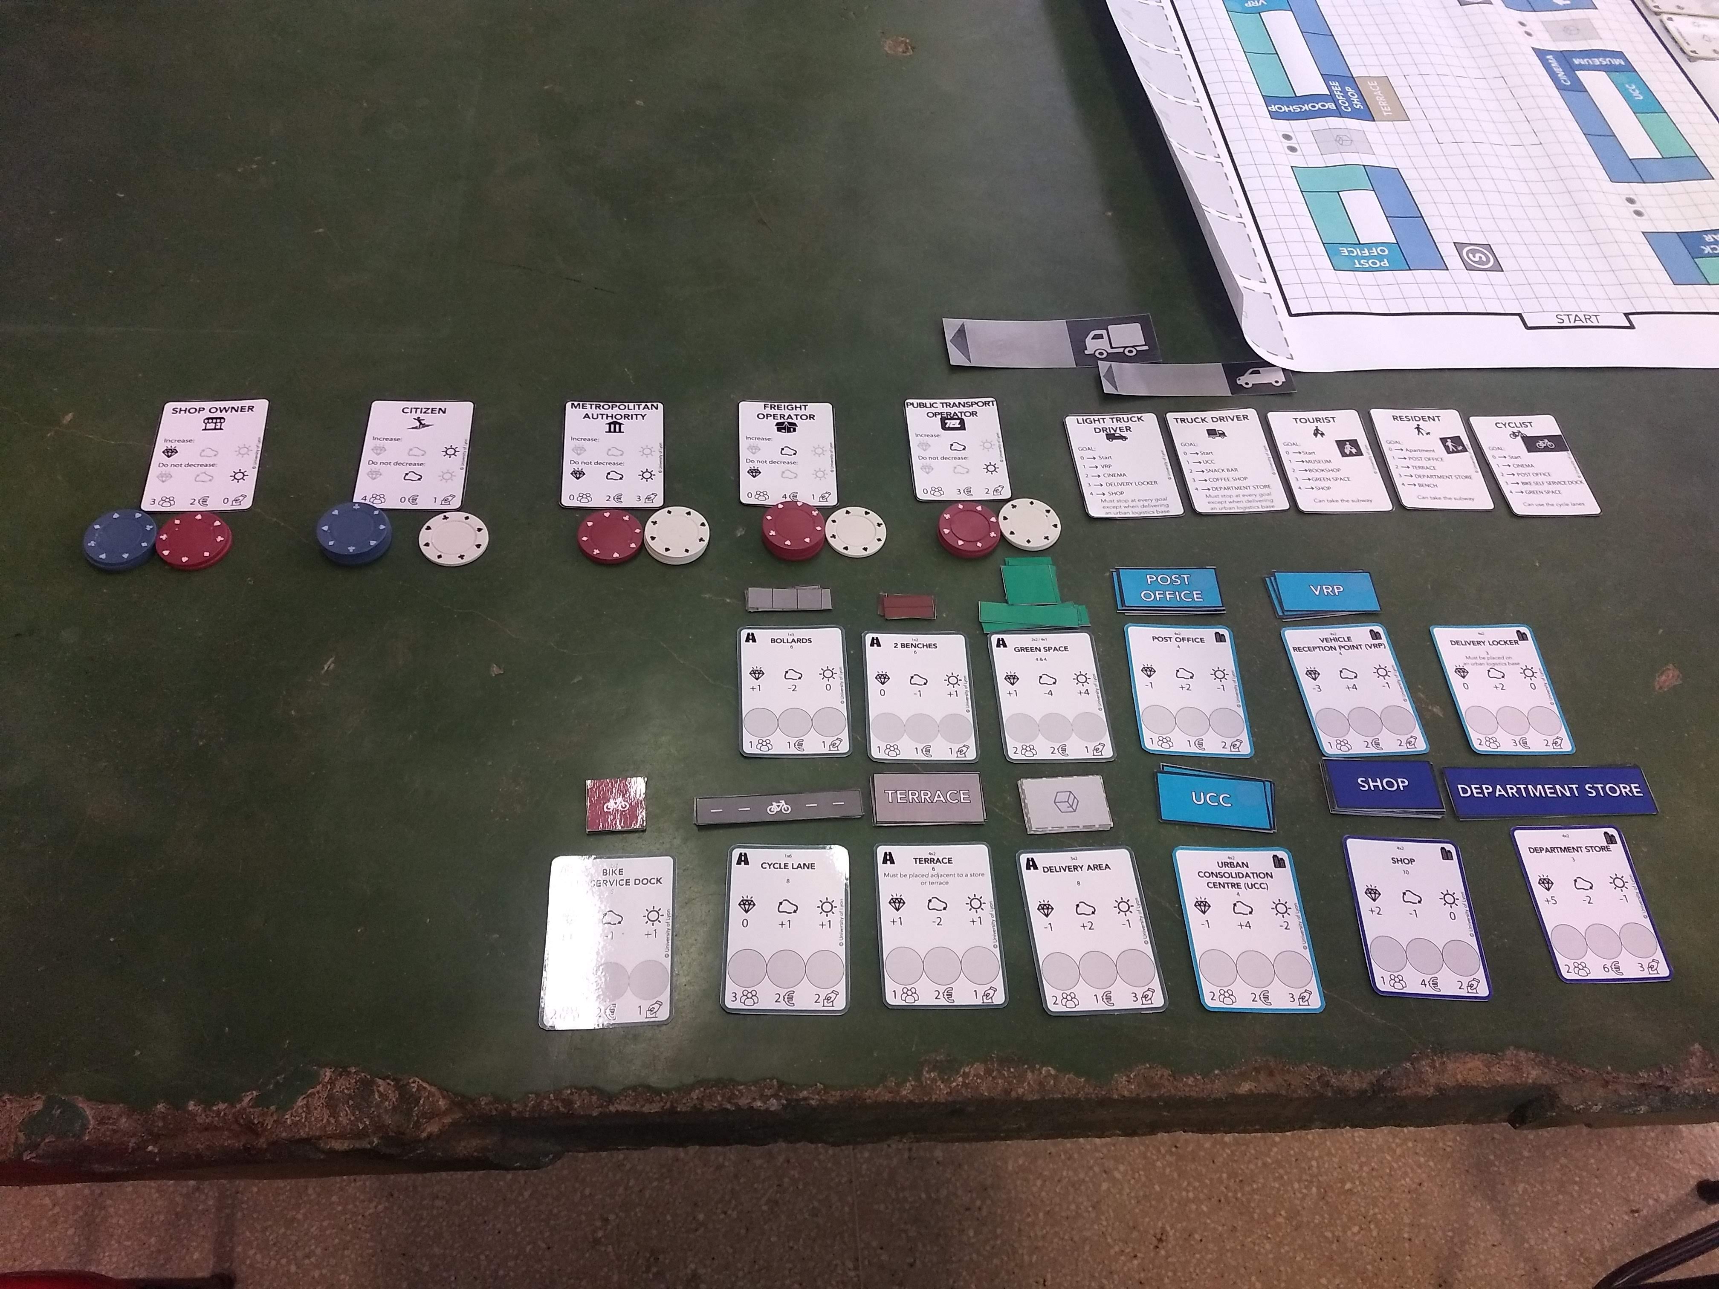
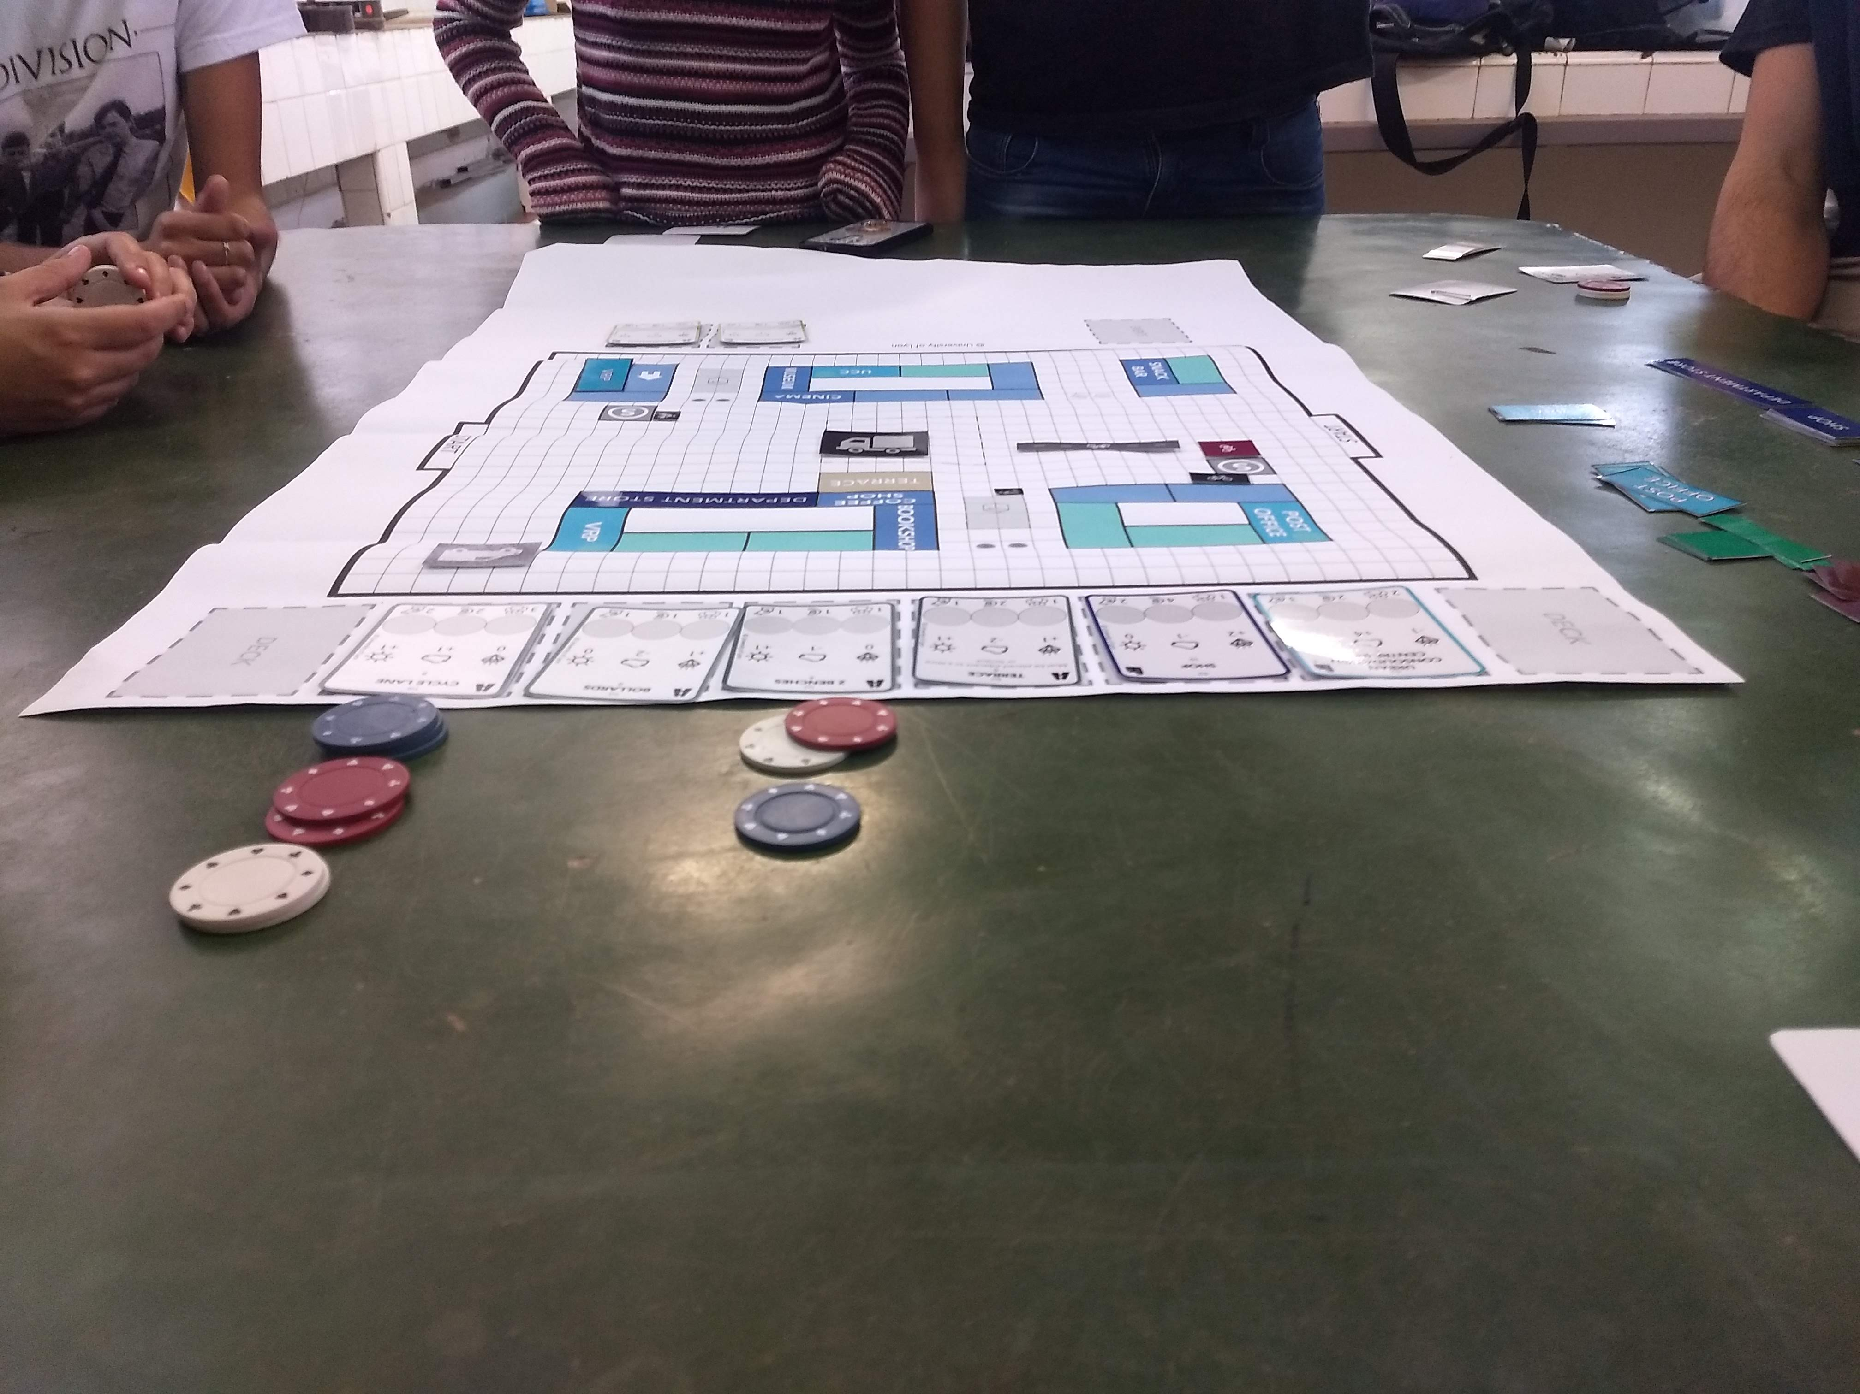
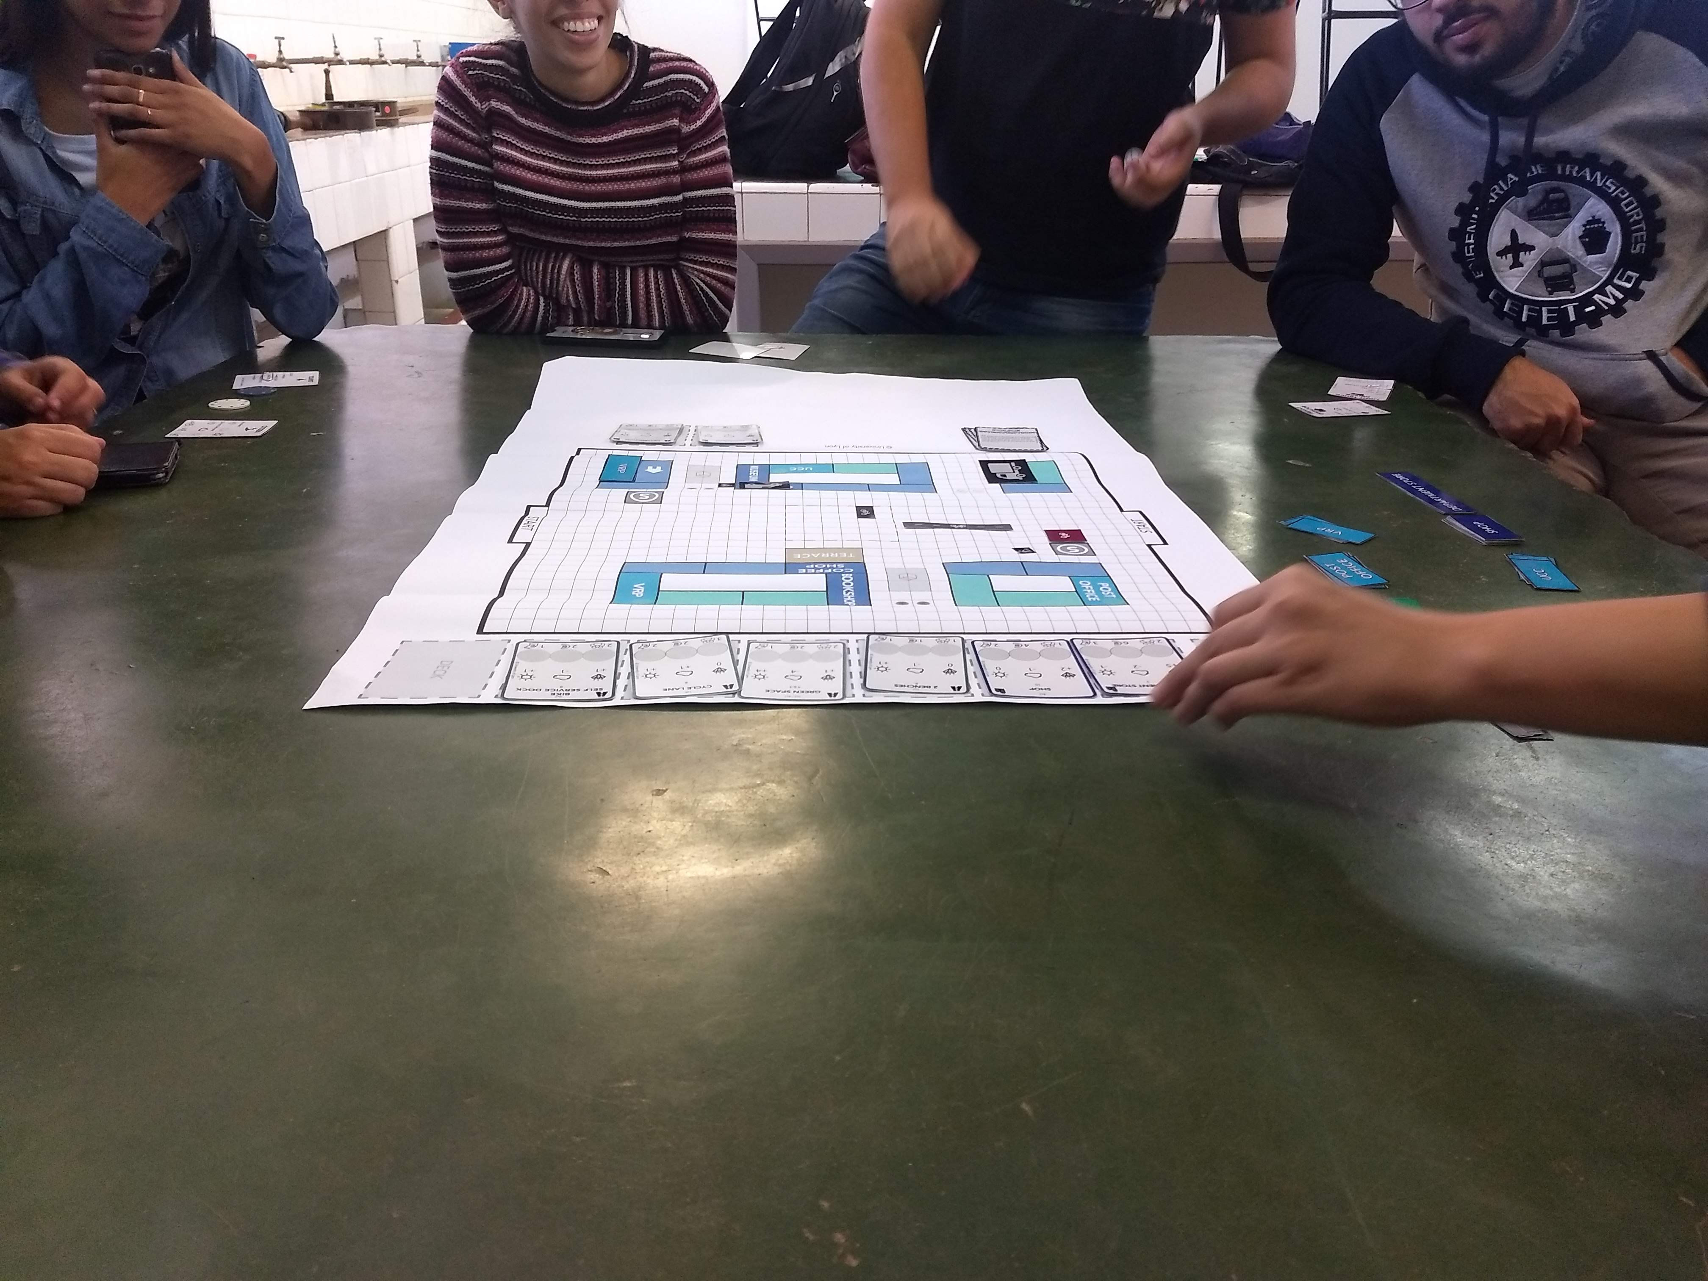
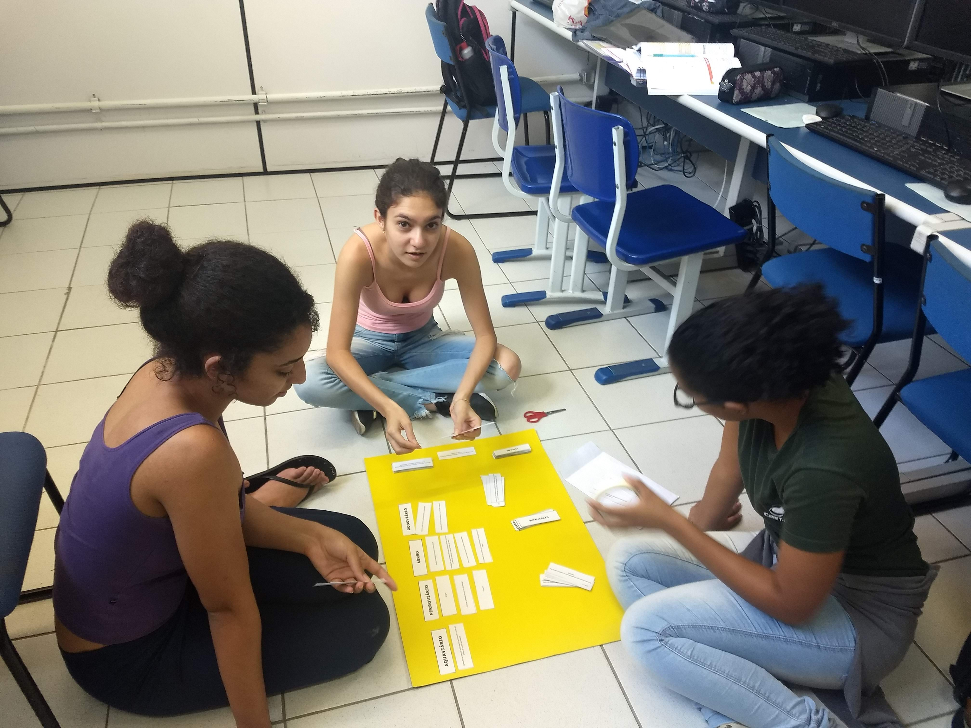
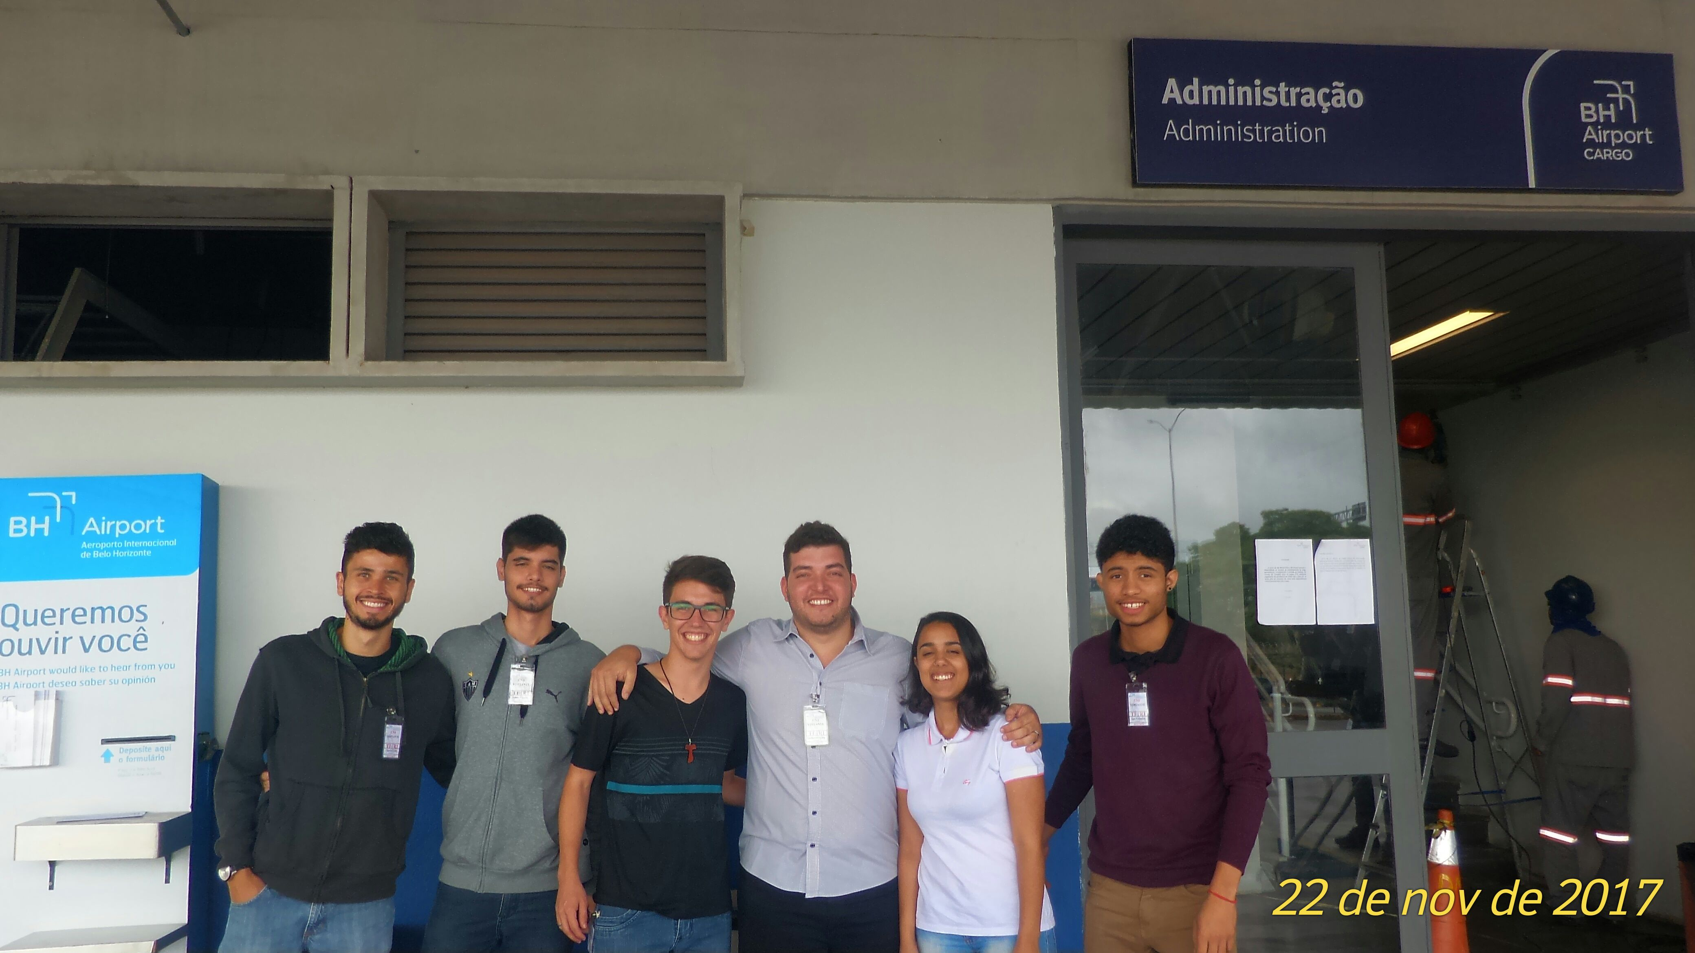

Slide 12
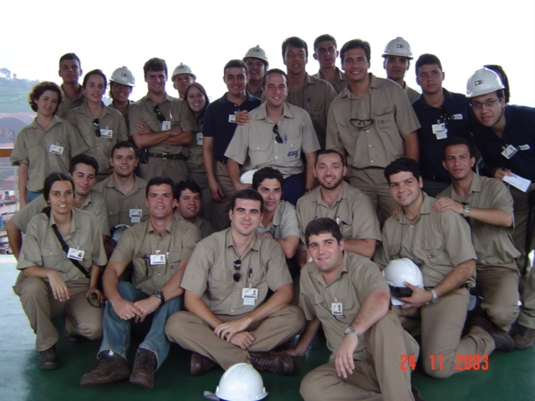

Slide 13
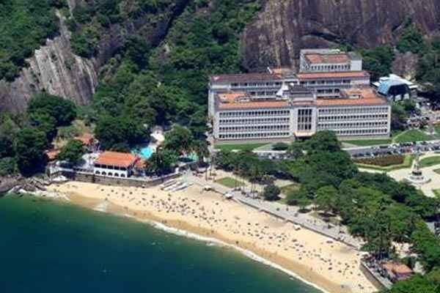

Slide 14
Why?
(Final purpose)
Urban happiness
Decision science
Urban Logistics
Data analytics
Sustainability
Inequality investigation
Accessibility-oriented planning
Safety and security
Human-scale cities
PEOPLE
EQUITY AND
QUALITY OF LIFE
Walkability and livability
Spatial analysis and Geocomputation
Impact assessment and Causal inference
Access to urban functions
Access to goods
Access to food
Measures of access
Land-use regulation and access to housing
Urban mobility systems
Living Labs
What?
(Theories and methods)
Urban morphology
Cities as complex systems
How?
(Essential dimensions)

Slide 15
RESEARCH PROJECTS
Avaliação de Ferramentas Computacionais para o Ensino de Engenharia de Transportes na Educação Profissional e Tecnológica
Modelo Neuro-Fuzzy para Escolha Modal no Transporte de Cargas
Análise da estrutura espacial de instalações logísticas e sua relação com atributos urbanos
Acessibilidade como paradigma de planejamento urbano para cidades mais sustentáveis e equitativas
Ferrovias e desenvolvimento econômico
Avaliação de Ferramentas Computacionais para o Ensino de Engenharia de Transportes na Educação Profissional e Tecnológica
Distribuição urbana de mercadorias em cidades históricas brasileiras: proposição de políticas públicas para manutenção do acervo arquitetônico e eficiência da atividade
Análise Espacial aplicada à Logística Urbana
A bicicleta como uma opção para o deslocamento entre os campi do CEFET-MG, em Belo Horizonte
Distribuição Espacial da População na Região Metropolitana de Belo Horizonte e Caracterização de suas Condições de Acessibilidade. Órgão de Fomento: CNPq
Mobilidade Residencial e Sistema de Transporte na Região Metropolitana de Belo Horizonte. Órgão de fomento: FAPEMIG.
Técnicas de Avaliação e Previsão de Demanda de Transporte dentro do programa RECOPE/FINEP. Participação não remunerada.

Slide 16
Análise da estrutura espacial de instalações logísticas e sua relação com atributos urbanos
Agricultura urbana como solução de logística urbana
Modelos de Geração de Viagens de Carga para Cidades Brasileiras
Análise Espacial aplicada à Logística Urbana
Distribuição urbana de mercadorias em cidades históricas brasileiras: proposição de políticas públicas para manutenção do acervo arquitetônico e eficiência da atividade
Análise comportamental dos agentes em logística urbana: Estudo comparativo para definição de políticas públicas para o transporte urbano de carga
Análise do espraiamento logístico no contexto brasileiro
Determinação de soluções de Logística Urbana para a distribuição e retorno de vasilhame da cadeia produtiva de cervejas artesanais na Região Metropolitana de Belo Horizonte
Análise da integração da logística urbana no sistema do transporte regional
Panorama do mercado de movimentação de cargas no Aeroporto Internacional Tancredo Neves

Slide 17
Research proposal
Reduce distances
Reduce distances

Slide 18
Why?
(Final purpose)
Urban happiness
Decision science
Urban Logistics
Data analytics
Sustainability
Inequality investigation
Accessibility-oriented planning
Safety and security
Human-scale cities
TRANSPORTATION TECHNOLOGY
AND MOBILITY SYSTEMS
PEOPLE
EQUITY AND
QUALITY OF LIFE
Walkability and livability
Spatial analysis and Geocomputation
Impact assessment and Causal inference
Access to urban functions
Access to goods
Access to food
Measures of access
Land-use regulation and access to housing
Urban mobility systems
Living Labs
What?
(Theories and methods)
Urban morphology
Cities as complex systems
How?
(Essential dimensions)

Slide 19
Transport and Logistics courses

Slide 20
What is
What could it be?
Causal inference
speech and symbols mediate learning in different social contexts
From characterization to diagnosis

Slide 21
Speed
Operational efficiency
Spatial coverture
Systems’ optimization
People
Transportation technology and mobility systems
Solution-oriented
research
Cost
Freight
Investiment
Frequency
One solution fits all
Demand levels and choices
Competition
Global
Regional
Urban

Slide 22

White
Middle class family
Woman
Learned English
Latin-American
Good education

Slide 23

Middle class
Mom of one little girl
Private employee
Housewife
Transportation Engineer
Master
degree
Teacher

Slide 24
Middle class
Mom of one girl, one boy and two dogs
Housewife
Public employee
Committed lecturer
Passionate Researcher
Transportation Engineer
Doctor
degree
Geographer

Slide 25
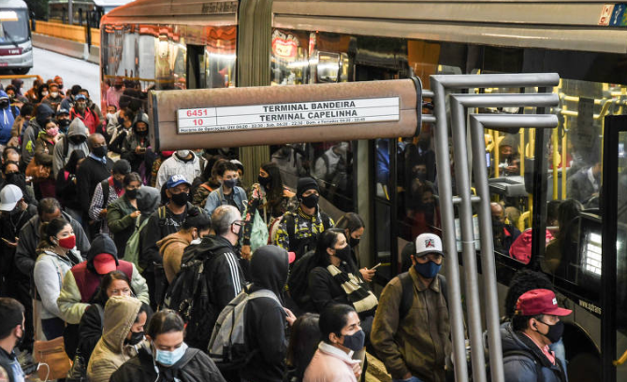
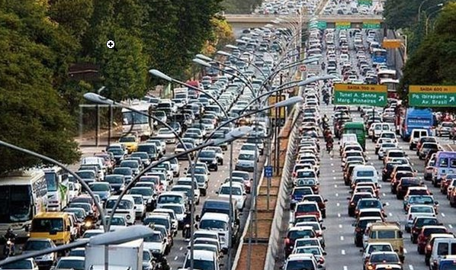

Slide 26
Middle class
Mom of one girl, one boy and two dogs
Passionate Researcher
Housewife
Committed lecturer
Doctor
degree
Transportation Engineer
Geographer

Slide 27
